Slide 1

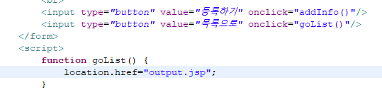
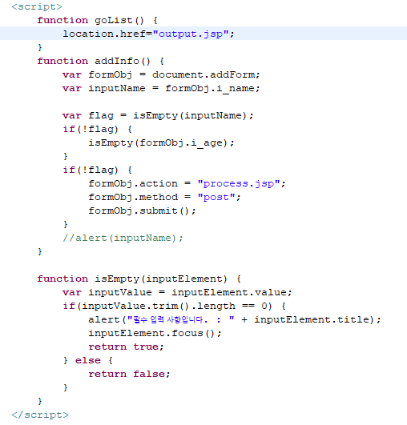
◆ JS
** 사용
> 해당하는 태그에 스크립트 함수를 넣어서 기능을 연결함 (onclick)
> <script></script> 안에 해당 기능들을 써줌
> function 은 함수 var은 지역변수
> alert은 showmessage역할을 한다.
> document.name은 해당 네임의 태그에
대한 정보값을 리턴
> 함수의 매개변수의 타입은 따로 지정하지 않음

Slide 2
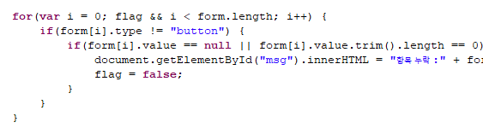
◆ JS
** 사용
> js로 <form>을 값을 들고오면 배열처럼 쓸 수 있으며 원소는
<input>, <select>,<textarea>이다.
> js에서 문자열은 equals쓰지 않고 == != 를 쓰며 비교할 때 자동적으로
형변환이 일어나기 때문에 자바처럼 비교하고 싶다면 “===“를 써야함
(즉, 타입상관없이 비교함)
> js에서는 변수를 선언만 하고 정의를 안해도 된다.
(변수가 값을 안가지는 상태 : undefined
> js는 false로 판정되는 값이 존재 (null, undefined, +0, -0, NaN, false)

Slide 3
◆ JS
** 사용
> document는 현재 HTML문서를 뜻함
> getElementById(id) >> 해당 id의 태그를 뜻함
> getElementById(id).innerHTML >> 해당 id의 태그 안의 값을 지정
> window.confirm(문자) > showconfirm이랑 똑같다! 예를 누르면 true리턴
> NaN (Not a Number) : 숫자가 아닌지 판별할 때 씀
- isNaN() >> ()안이 값으로 숫자가 아닌지 맞는지 판별 아니면 true리턴
- Number.isNaN() >> ()안이 숫자인지 아닌지 판결 아니면 true리턴
> js에서 변수는 타입이 정해져 있지 않아 계속 바뀔 수 있음

Slide 4
◆ JS
** <script>위치
> <script>의 위치는 body안 맨끝에 쓰는 것이 좋음
왜??
만약 <script>이 body보다 앞에 있을 경우 <script>부터 읽기 때문에
body에 담겨진 태그의 정보를 읽어오지 못한다.
** 자바스크립트 에러 찾기
> 페이지를 띄운 상태에서 F12를 누르면 개발자모드로 들어가짐
거기서 에러 뜬 부분을 찾을 수 있다.
** 자바스크립트 디버그
> console.log(자바의 System.out.print)구문을 이용해서 F12를 누르고
‘console’에서 확인이 가능하다.

Slide 5
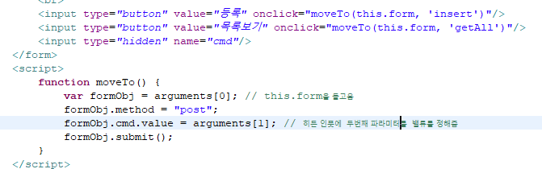
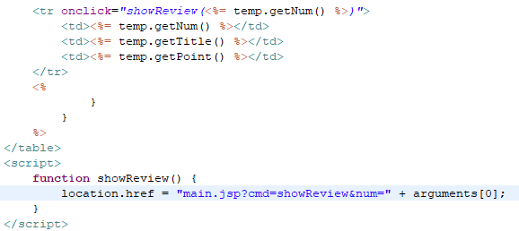
◆ JS
** 자바스크립트에서 함수 안 파라미터를 받아오기
> arguments[]
> arguments[0]은 첫번째 파라미터 arguments[1]은 두번째 파라미터를 뜻함

Slide 6
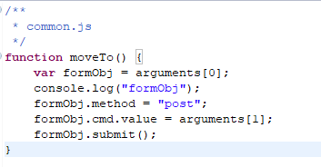

◆ JS
** 스크립트를 파일로 만들어서 적용하기 (중복제거에 용이)
> js파일을 만들어서 거기에 스크립트문을 쓴다!
그리고 나서 해당하는 jsp파일에 적용
** js로 파일을 따로 뺏으면 가끔씩 적용이 안될 때가 있는데
그때 캐시를 삭제하면 됨

Slide 7
◆ JS
** 자바스크립트 배열
> 자바스크립트의 배열은 [] (대괄호)로 표시한다.
> var pass = [] >> 배열을 선언!!
> var pass = [“a”,”b”,”c”] >> 배열을 선언 동시에 정의
> 자바스크립트의 배열은 가변적이다 (고정x)

Slide 8
◆ JS
** J쿼리
> 오픈소스 기반의 자바스크립트의 라이브러리
> 쓰는 방법 : 1. 다운받아서 쓰는 방법(라이브러리파일을 직접 들고있는것)
2. 외부에서 들고오는 방법(브라우저가 읽을 때 외부에서 들고옴)
(인터넷이 안되면 2번방식은 불가능하다)
> 적용 방법 : $(셀렉터).event(이행할 함수 { });
> 셀렉터 – 함수를 이행하는 요소 (해당 요소에대한 js객체를 리턴)
- $(“*”) > 모든요소
- $(“태그”) > 모든 해당 태그 요소
- $(“#asd”) > id가 asd인 요소
- $(“.asd”) > 클래스가 asd인 요소
- $(“p a”) > p의 밑에 있는 모든 자식들
- $(“p>a”) > p의 바로 밑에 있는 자식
- $(this) > 자기 자신

Slide 9
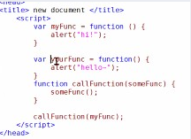
◆ JS
** 자바스크립트의 특성
> 변수에 함수를 할당할 수 있다.
> 그래서 어떤함수에 함수를 할당한 변수를
파라미터 값으로 넣을 수 있다!!

Slide 10
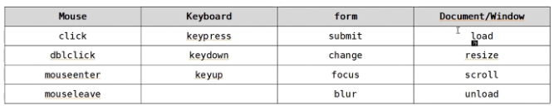
◆ JS
** j쿼리의 이벤트
> $(document).ready(function() { }) > 해당 페이지가 준비가 되면 함수 실행
(브라우저가 DOM트리를 완성시키면)(해당 페이지 문서구조를 다 읽으면)
> $(document).load(function() { }) > 해당 페이지의 이미지, css요소까지
다 다운받으면 해당 함수 실행
> $(“태그”).click(function() { }) > 해당 태그를 클릭했을 때 해당 함수를 실행
> $(“태그”).hover(function(1) { }, function(2) { }) > 마우스를 해당 태그의 위
에 놓였을 때 1함수 실행 , 뗏을때 2함수 실행
> $(“태그”). focus(function() { }) > 해당 태그에 입력상태로 만들었을때 실행
> $(“태그”).blur(function() { }) > 해당 태그에 입력상태를 끝냇을때 실행
> $(“태그”).on({ {객체1, 객체2, 객체3 }) > 해당 태그에 객체를 정의하고
함수이름에 맞는 이벤트를 자동으로 사용
> $(“태그”).change(function() { }) > 내용이 바뀌었을 때 함수를 실행
> $(“태그”).keyup(function() { }) > 키보드를 눌럿다 뗐을 때 실행

Slide 11

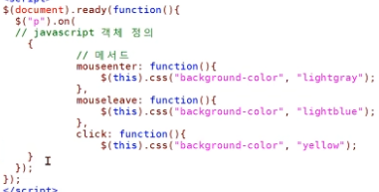
◆ JS
** 자바스크립트 객체 정의
> human이라는 객체를
만들어 say라는 함수를
만들어 줄 수 있다!!
> var 객체 = { 멤버변수이름: “asd”};
> var 객체 = { 함수이름: function() { 할일 } };
> 그리고 객체.멤버변수이름 ,객체.함수이름()로 불러옴
> $(“태그”).on
- 객체를 정의해서
해당 함수이름과 같은 이벤트를
자동으로 불러와서 해당하는 일을 시킴!!
(사진처럼 mouseenter, mouseleave
click 이벤트를 함수이름으로 들고와서
사용함)

Slide 12
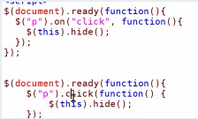
◆ JS
** 자바스크립트 객체 정의
> 오른쪽 사진처럼 두 구문은 서로
같은 뜻이다
> 윗구문은 on이벤트를 통해 객체를
정의하고 “click”이라는 함수이름으로
자동적으로 해당하는 이벤트를
통해 할일을 정의함
> 아래 구문은 click이벤트를 통해 할일을
정의한다
** 자바스크립트 객체 안의 값 부르기
> 객체.멤버변수 or 객체[“멤버변수“] 이런식으로 값을 불러온다

Slide 13
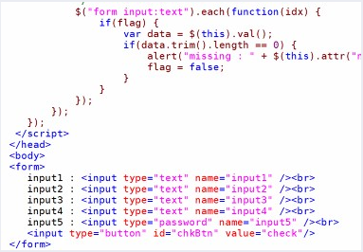
◆ JS
** $(“태그”).each(function() { })
> 태그에 해당하는 요소가 여러가지일 때
그 모든 요소에 해당 함수를 다 한번씩
실행함
** j쿼리 여러가지 함수들
> $(“태그”).val() > 해당 태그의 value를
들고옴
> $(“태그”).val(“asd”) > 해당 태그의 value에
asd값을 넣음
> $(“태그”).attr(“속성”) > 해당 속성에 맞는 값을 들고옴
(속성은 해당 사진에서 name, type등이 올 수 있다!!)

Slide 14
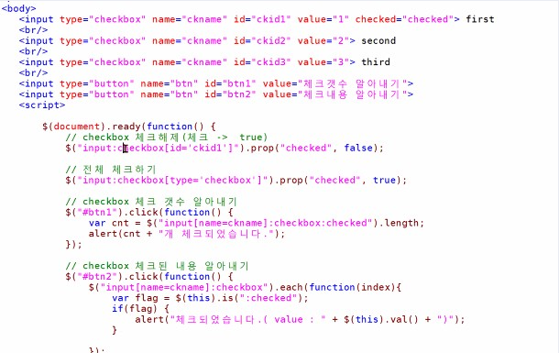
◆ JS
** 여러가지 함수들
> $(“태그”).prop(“속성이름”, 바꿀값)
- 해당 속성값을 바꿀값으로 바꿈
> $(“태그”).is(“조건”)
- 조건이 맞으면 true로 리턴
> $(“태그”).parent()
- 바로 위 부모를 불러옴
> $(“태그”).children()
- 해당 태그의 자식들을 불러옴
> $(“태그”).html()
- 해당 태그의 안 내용을 불러옴
> $(“태그”).html(“asd")
- 해당 태그 안 내용이 asd로 바꿈
> $(“태그”).search(“asd") - asd가 있으면 true 리턴

Slide 15
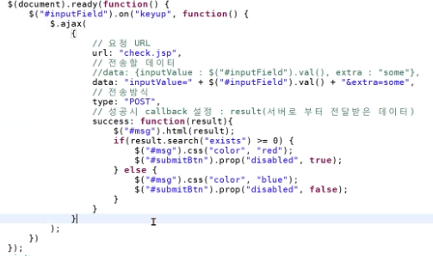
◆ JS
** AJAX(Asynchronous Javascript And Xml)
> 비동기를 구현하는 자바스크립트와 xml이라는 뜻
> 비동기란??
- 사용자가 인지하지 못한 상태에서 request를 보내고 response가
날아오는 방식
- 페이지는 그대로인데 그 안의 내용이 바뀜 (이걸 자바스크립트로 한다)
> $.ajax는 J쿼리에서 지원하는 기능을
수행
- $.ajax({요청URL, 전송데이터, 전송방식,
전송성공 시 해야할 일});
(전송성공 시 해야할 일에는 파라미터로
서버에서 전송받는 데이터를 넣는다)
> @Responsebody
-return값이 뷰 이름이 아닌 바로
브라우저에 전송

Slide 16
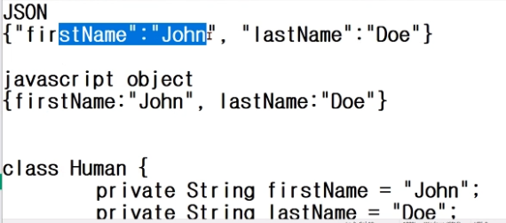
◆ JS
** json (자바스크립트와 다른 언어들을 호환하기 위해 이어주는 매개체)
> 자바스크립트로 객체를 표현하는 형식, 방법
> ajax로는 단순한 문자열을 서버와 주고 받았지만 복잡한 값(객체)를
주고 받지 못함 그래서 json을 통해 객체를 주고 받음
> json은 언어에 제한되지 않음(어느 언어든 쓸 수 있다)
> 데이터를 주고 받기 위한 것이다
> json과 자바스크립트 객체의 차이
json으로는 위쪽으로 표현
자바스크립트로는 중간쪽으로 표현
자바로는 아래쪽으로 표현
> json규칙
- name,value가 한쌍이며 “ , ”로 데이터를 구분
- { } 는 객체를 정의하고 [ ] 는 배열을 정의

Slide 17
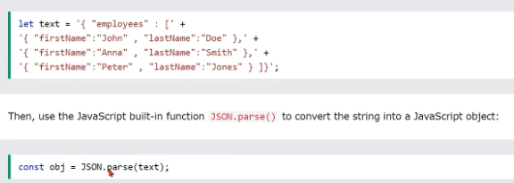
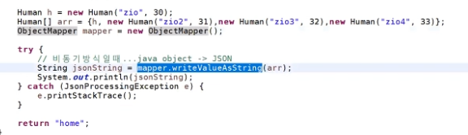
◆ JS
** json
> json으로 표현한 것을
자바스크립트 객체로 변환
> 자바 객체를 json으로 바꾸는
라이브러리가 존재
(Jackson, gson 등등)
ObjectMapper객체를 생성
하고나서 그 객체안의
writeValueAsString(객체)메서드를 통해 바꿈!!
> json으로 바꾸는 이유
- 값이 바뀌는 주체가 자바스크립트이기 때문에 DB에서 들고온 값을
자바 객체로 만들고 그것을 json으로 또 그것을 자바스크립트 객체로 만들어
서 값을 뿌림

Slide 18
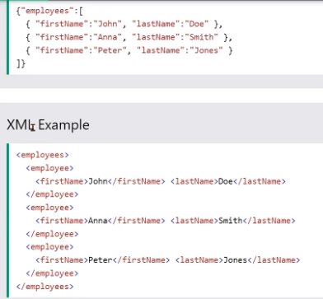
◆ JS
** json
> 자바스크립트 객체 -> json
- JSON.stringify(자바스크립트 객체)
> json -> 자바스크립트 객체
- JSON.parse(json)
> xml보다 json을 쓰는 이유
- 간단하게 표현이 가능하다!!
- 읽고 쓰는 성능이 더 좋음(빠름)
- 객체를 묶어서 배열로도 가능!
> 자바스크립트 배열과 json 배열
- 자바스크립트 배열 : [배열내용]
- json 배열 : ‘[배열내용]’

Slide 19


◆ JS
** .get, .post
> .get(post) (
전송할 곳,
데이터,
응답받고 할일(function)
)
** j쿼리 메서드 특징
- j쿼리 메서드들은 모두 체인형식으로 만들어져 있다.
(return값이 자기자신) 이런느낌 >
- 그래서 계속 .으로 이을 수 있다!!

Slide 20
◆ JS
** Map을 통해 객체화하기(bean을 만들지 않음)
> Map<String, String>()으로 만들어서 해당 Map에
key값은 변수이름 , value값에 값을 넣어서
Map<String, String>()를 하나의 객체로 만듬
그것을 또 List로 묵어서 배열로 사용!!
( List<Map<String, String>>)

Slide 21
◆ JS
**

Slide 22
◆ JS
**

Slide 23
◆ JS
**

Slide 24
◆ JS
**

Slide 25
◆ JS
**

Slide 26
◆ JS
**

Slide 27
◆ JS
**

